Slide 1
CUARTO INFORME TRIMESTRAL.
OCTUBRE, NOVIEMBRE Y DICIEMBRE 2018.

Slide 2
Dentro de las actividades importantes a destacar llevadas a cabo en el corralón municipal en el presente trimestre, se encuentran las actividades concernientes a las áreas de trabajo enlistadas a continuación:
MECÁNICOS.
ALBAÑILES.
EMPEDRADORES.
SOLDADURA.
MAQUINARIA.

Slide 3
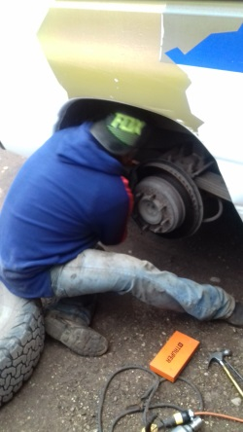
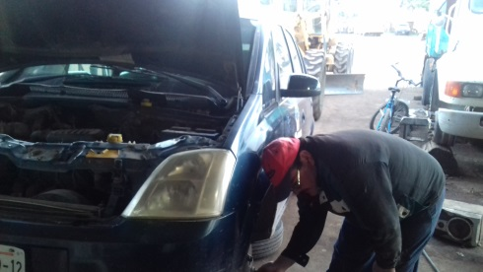
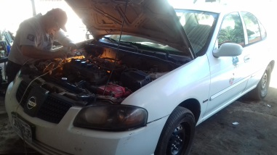
MECÁNICOS.
Se realizaron diferentes servicios de mantenimiento tanto a vehículos como a maquinaria pesada, así como reparaciones en su defecto en los casos necesarios.

Slide 4
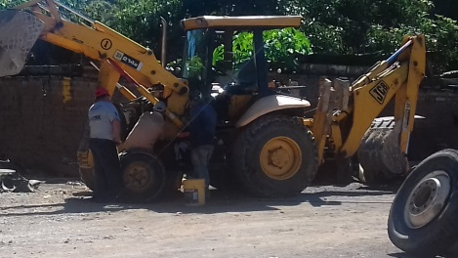
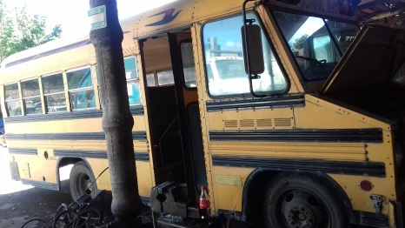
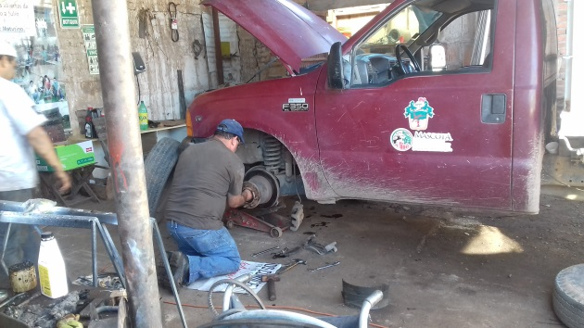
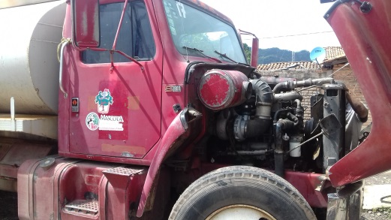
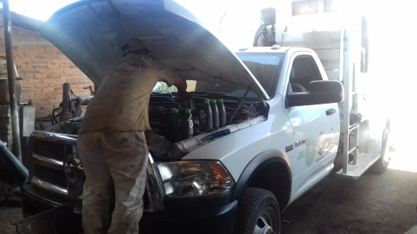

Slide 5
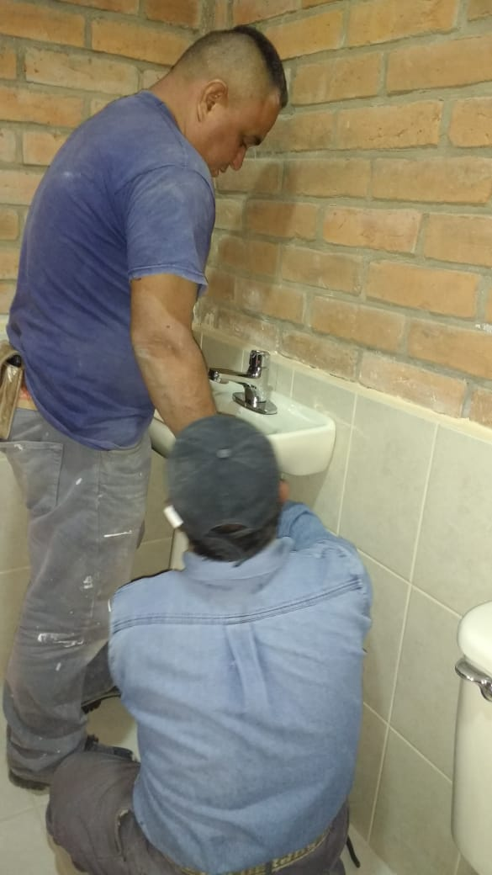
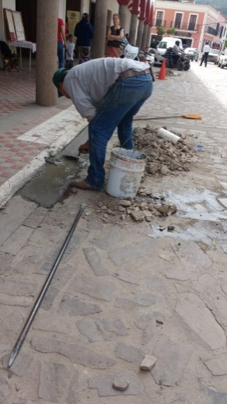
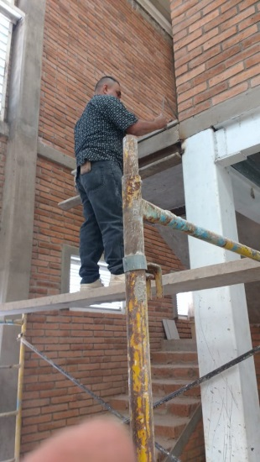
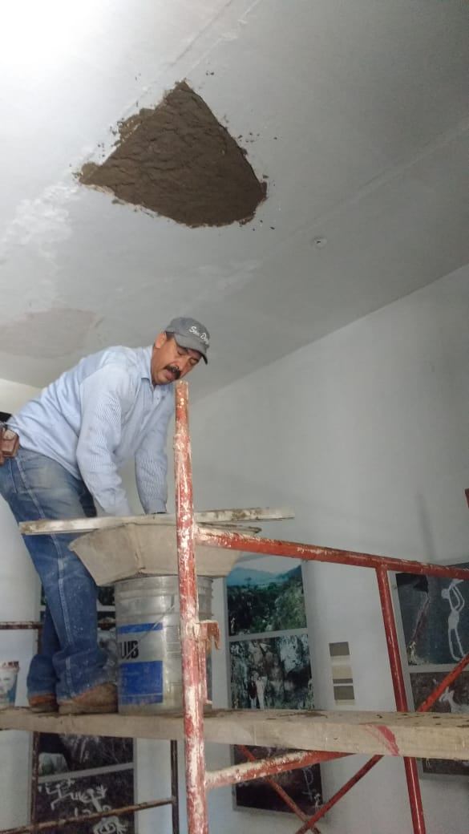
ALBAÑILES.
Se brindaron servicios de apoyo en pintado de aulas a instituciones educativas, así como también a asociaciones civiles como la “Casa Club Colores”; además de dar mantenimiento a espacios como el auditorio y mercado municipal.

Slide 6
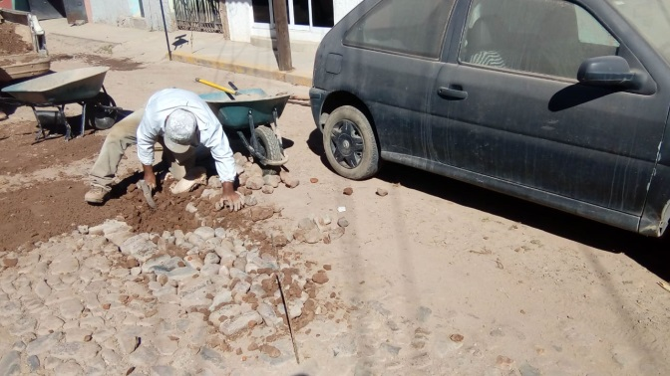
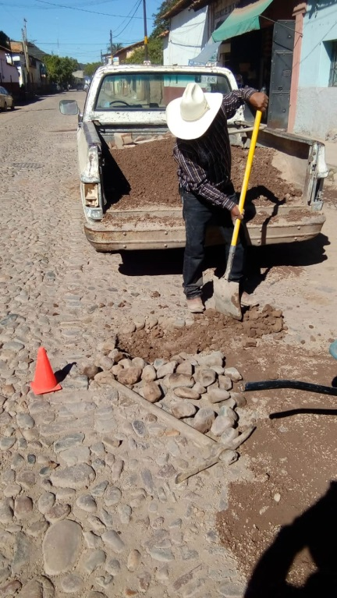
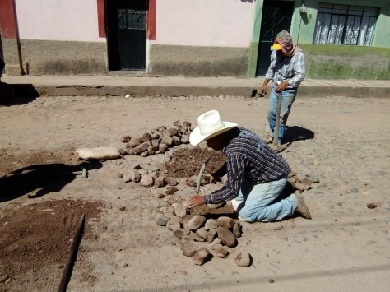
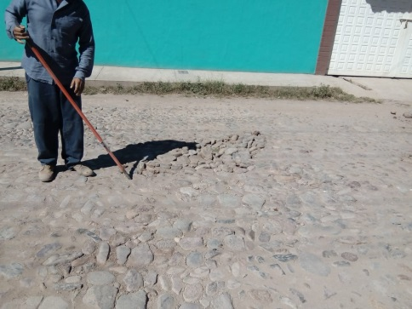
EMPEDRADORES.
Rehabilitaron el empedrado de diferentes calles en la cabecera municipal, así como también brindaron el apoyo para el armado y colocación de toldos y tablados para la realización de eventos cívicos y culturales.

Slide 7
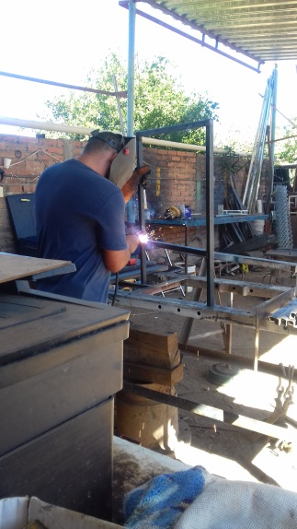
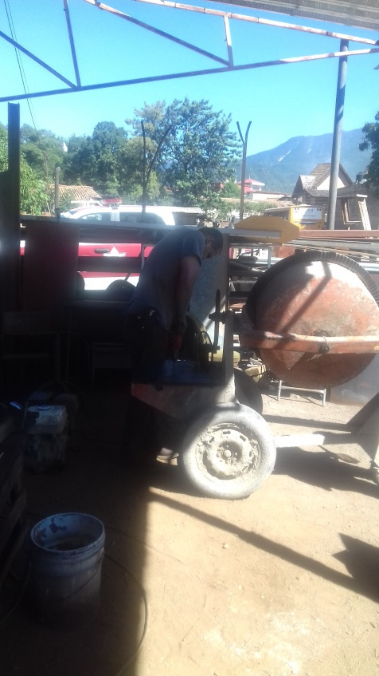
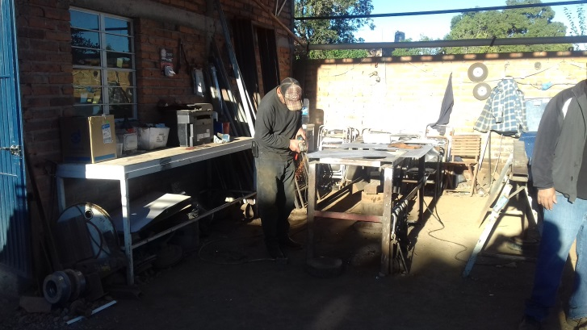
SOLDADURA.
Dentro de lo destacado está la fabricación de tripies para exposición de pinturas de Casa de Cultura, así como la elaboración y/o compostura de herramientas para distintas áreas; además del apoyo otorgado a áreas como el Rastro Municipal por ejemplo en la compostura de la puerta de acceso y trabajos diversos.

Slide 8
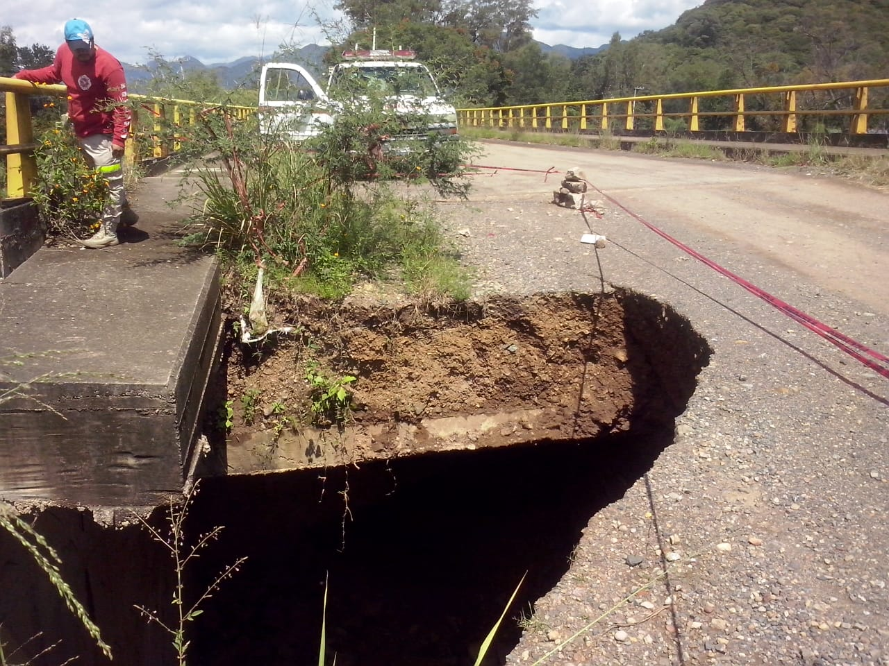
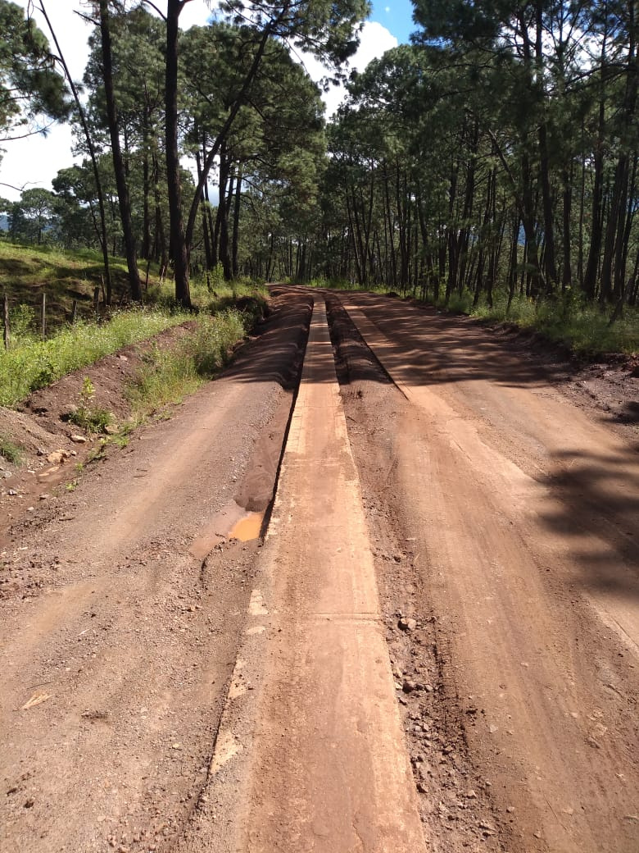
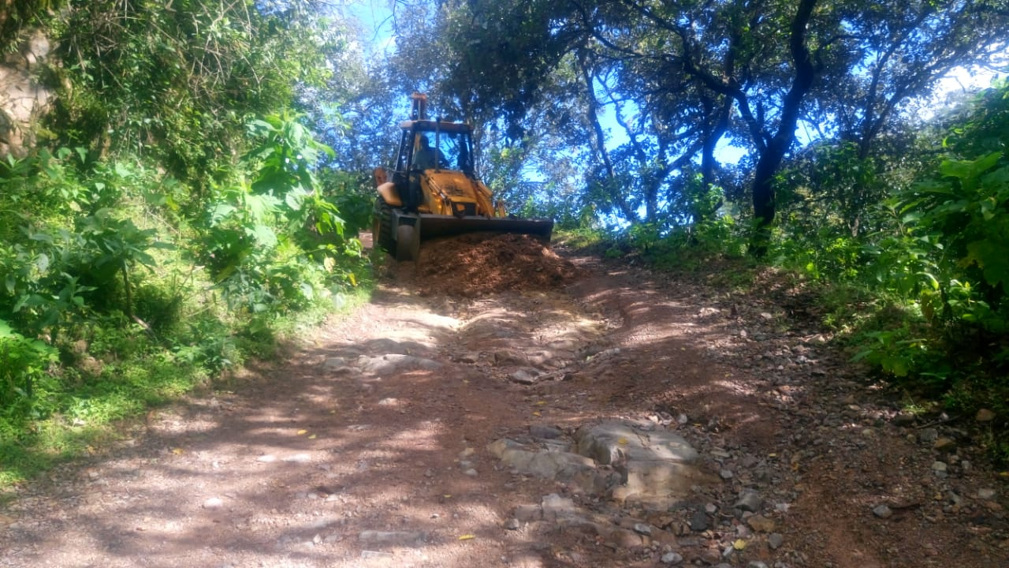
MAQUINARIA.
Se rehabilitaron varios kilómetros de camino de las diferentes vías de acceso de la cabecera municipal a las diferentes comunidades del municipio, además de dar mantenimiento al vertedero municipal para su saneamiento y dar apoyo en la recolección y tira de escombro de las obras de la rehabilitación de la calle López Cotilla y puente “La Garita” por ejemplo.

